Slide 1
Фрактальные поверхности
Миронов Григорий
ИУ7-53Б
Научный руководитель:
Оленев А. А.

Slide 2
Цель работы
Цель данной работы – разработка ПО, визуализирующего трехмерные фрактальные поверхности.
Описание структуры трехмерной сцены.
Выбор и/или модифицирование существующих алгоритмов трехмерной графики, которые позволят визуализировать трехмерную сцену.
Реализация данных алгоритмов для создания трехмерной сцены
Разработка программного обеспечения, которое позволит отобразить трехмерную сцену.

Slide 3
Формализация сцены
Фрактальная поверхность
Источники света
Рассеянный свет
Направленный свет
Точечный источник света

Slide 4
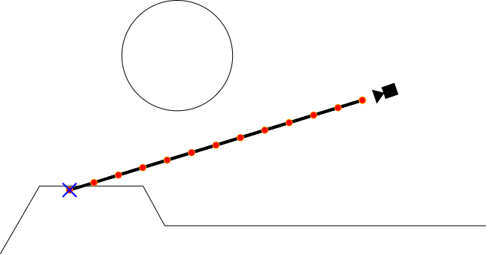
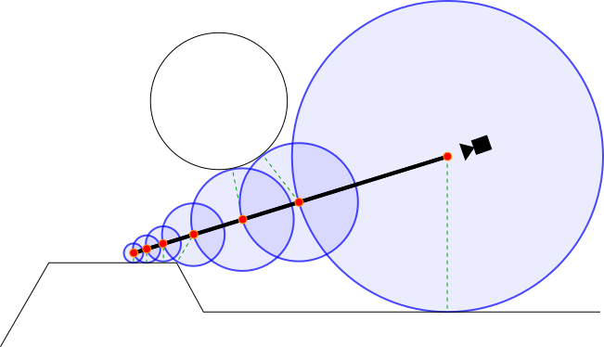
Выбор алгоритмов
Алгоритмы удаления невидимых линий, построения теней
Алгоритм Робертса
Z-буфер
Трассировка лучей
Обратная трассировка лучей
Ray Marching

Slide 5
Общий алгоритм визуализации сцены
Получение информации о сцене
Выполнение преобразований и расчетов
Алгоритм Ray Marching для наблюдателя

Slide 6
Алгоритм Ray Marching
Выполнить трассировку синтезируемой сцены:
Для каждого пикселя провести проверку на пересечение луча с AABB.
Если луч не пересекает AABB, присвоить соответствующему пикселю цвет фона.
Иначе, найти точку пересечения с поверхностью.
Если луч не пересекает поверхность, присвоить соответствующему пикселю цвет фона.
Иначе, вычислить тени и освещенность.
Отобразить результат

Slide 7
Выбор языка программирования и среды разработки
В качестве языка программирования был выбран C++:
имею опыт разработки на данном языке
ООП
В качестве среды разработки была выбрана Visual Studio Code:
бесплатен
удобство отладки и написания кода
Для создания графического интерфейса был использован фреймворк Qt 5.

Slide 8
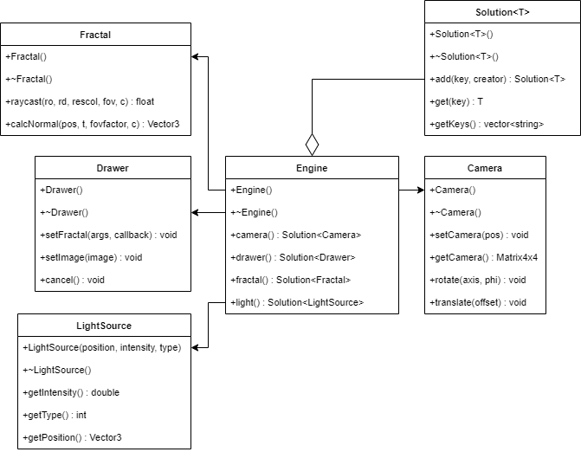
Структура и состав классов

Slide 9
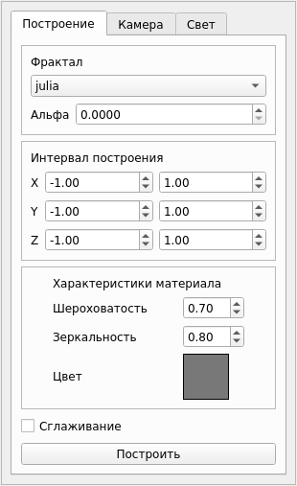
Интерфейс программы
Фрактал - выбор фрактальной поверхности
Интервал построения - задание интервала построения выбранной поверхности
Характеристики материала - задание соответствующих характеристик материала поверхности согласно ТЗ.
Сглаживание - использование усреднения при построении поверхности

Slide 10
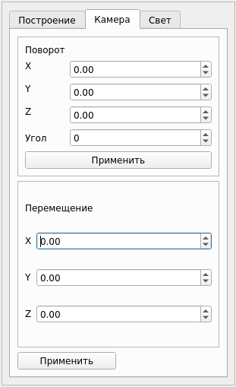
Интерфейс программы
Поворот - задание параметров для поворота камеры относительно вектора (X, Y, Z) на Угол.
Перемещение - задание параметров для перемещения камеры на вектор (X, Y, Z) относительно текущей позиции.

Slide 11
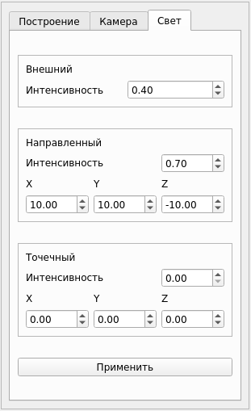
Интерфейс программы
Внешний - задание параметров рассеянного света
Направленный - задание параметров направленного света
Точечный - задание параметров точечного источника света

Slide 12
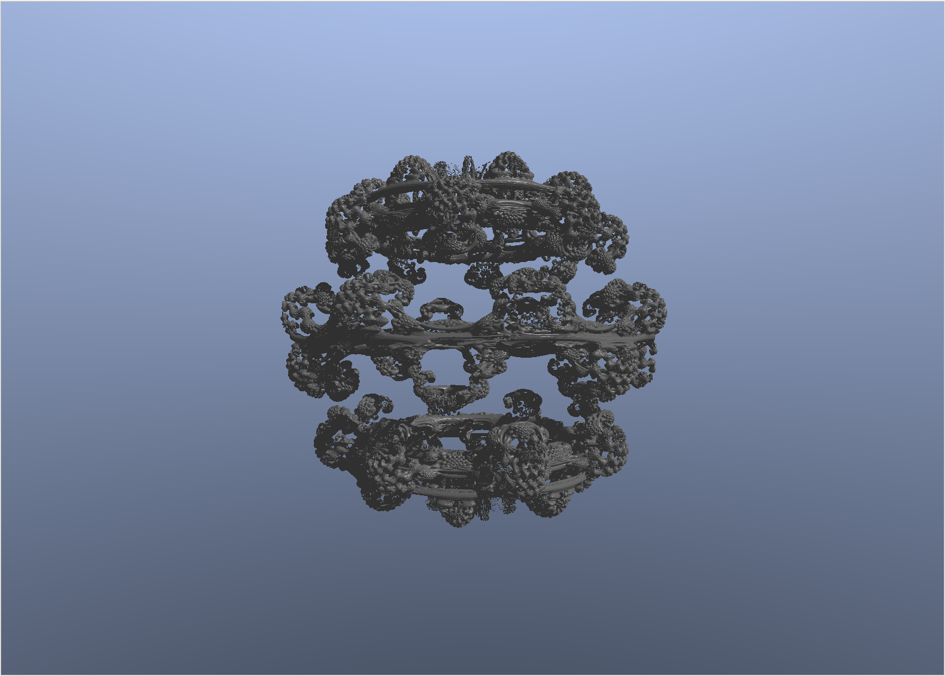
Сцена

Slide 13
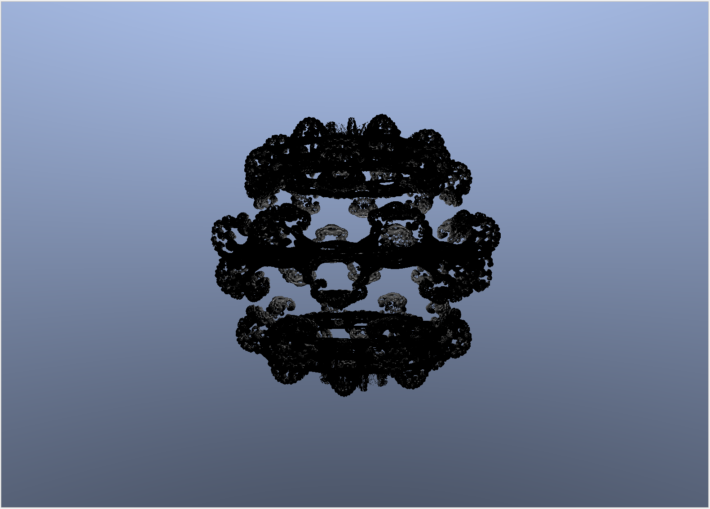
Освещение посредством точечного источника

Slide 14
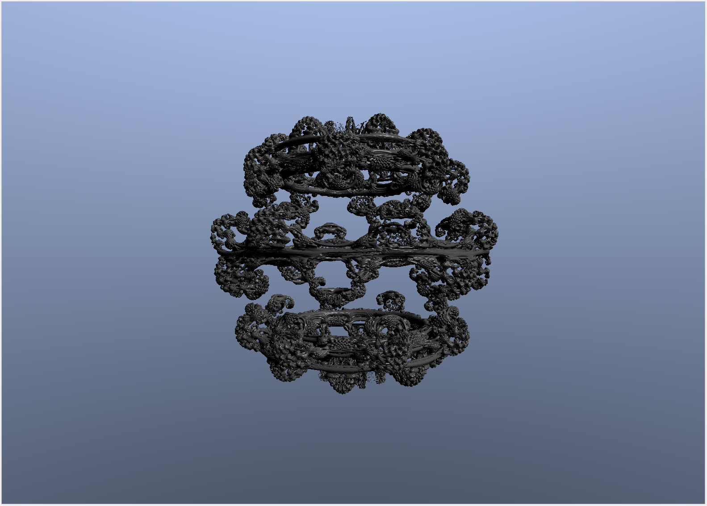
Освещение посредством направленного источника

Slide 15
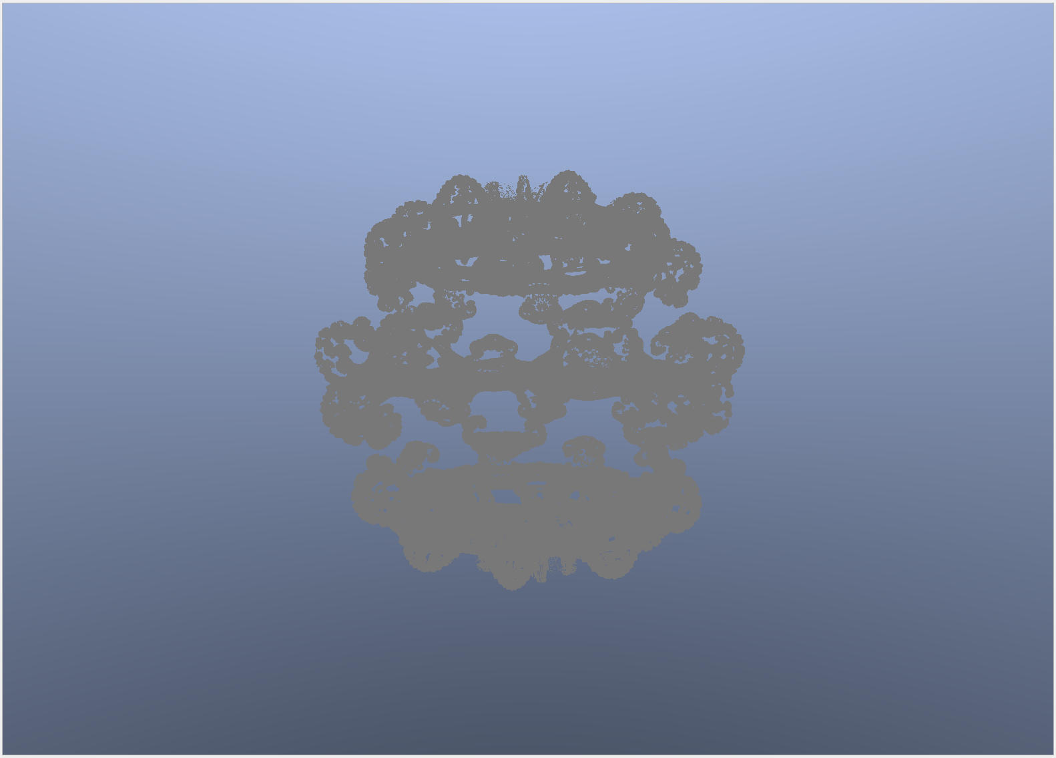
Освещение посредством рассеянного света

Slide 16
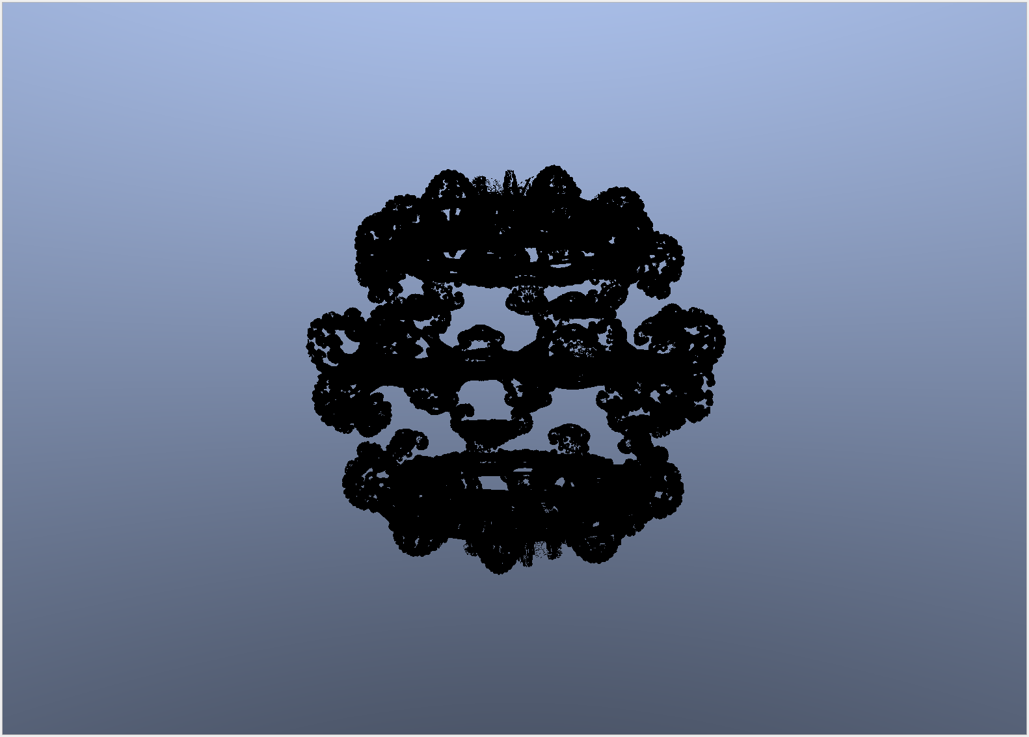
Сцена без источников освещения

Slide 17
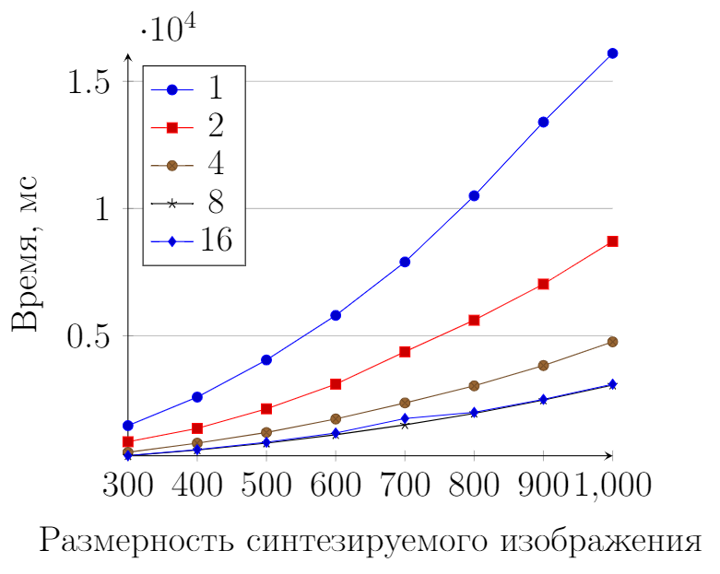
Эксперимент
Параллельное синтезирование сцены показало уменьшение времени работы вплоть до 5.25 раза в сравнении с однопоточной реализацией.
16.1 c – однопоточный синтез;
3.06 с – параллельный синтез сцены;

Slide 18
Спасибо за внимание
Москва 2021

